Slide 1
Capítulo 2
Diseño de Bases de Datos Distribuidas

Slide 2
Alternativas de Distribución

Slide 3
Formas de distribución de tablas
No replicado, no fragmentado (no particionado)
Completamente replicado (todas las tablas)
Fragmentado (también conocido como particionado)
Parcialmente replicado (algunas tablas o algunos fragmentos)
Mixto (cualquier combinación de los anteriores)

Slide 4
Impacto de la distribución
El objetivo de cualquier distribución de datos es proporcionar una mayor disponibilidad, confiabilidad y un mejor tiempo de acceso a las consultas. Por otro lado, a diferencia del tiempo de acceso a las consultas, los datos distribuidos generalmente requieren más tiempo para la modificación (actualizar, eliminar e insertar).
Se ha demostrado que para un diseño de distribución dado y un conjunto de aplicaciones que consultan y actualizan datos distribuidos, determinar la estrategia de asignación de datos óptima para servidores de bases de datos en un sistema distribuido es problema. Es por eso que la mayoría de los diseñadores no buscan el mejor diseño de ubicación y distribución de datos, sino uno que minimice algunos de los elementos de costo.

Slide 5
Alternativas de diseño
Datos localizados:
Esta alternativa de diseño mantiene todos los datos que pertenecen lógicamente a un DBMS determinado en un sitio (generalmente el sitio donde se ejecuta el DBMS de control). Esta alternativa de diseño a veces se llama "no distribuida".
Datos distribuidos:
Se dice que una base de datos se distribuye si algunas de sus tablas se almacena en sitios diferentes; una o más de sus tablas se replican y sus copias se almacenan en diferentes sitios; una o más de sus tablas están fragmentadas y los fragmentos se almacenan en diferentes sitios. En general, una base de datos se distribuye si no todos sus datos se localizan en un solo sitio.

Slide 6
Alternativas de diseño para Datos distribuidos
No replicado, no fragmentado: Esta alternativa de diseño permite colocar diferentes tablas de una base de datos determinada en diferentes sitios. La idea es que los datos se deben colocar cerca (o en el sitio) donde más se necesitan. Un beneficio de dicha ubicación de datos es la reducción del del costo de procesamiento (componente de comunicación).
Por ejemplo, supongamos que una base de datos tiene dos tablas llamadas "EMP" y "DEPT". Un diseñador de DDBMS puede decidir colocar EMP en el sitio 1 y DEPT en el sitio 2. Aunque las consultas contra la tabla de EMP o la tabla de DEPT se procesan localmente en el sitio 1 y el sitio 2, respectivamente, cualquier consulta contra EMP y DEPT juntas (consultas de unión) requerirán una ejecución de consulta distribuida.
La pregunta que surge aquí es: "¿Cómo decidirá un diseñador sobre una distribución de datos?" La respuesta depende del patrón de uso de estas dos tablas. Esta distribución permite un acceso eficiente a cada tabla individual desde los Sitios 1 y 2. Este es un buen diseño si asumimos que hay un gran número de consultas que necesitan acceso a toda la tabla de EMP emitida en el Sitio 1 y un gran número de consultas que necesitan acceso a toda la tabla de DEPT emitida en el Sitio 2. Obviamente, este diseño también supone que el porcentaje de consultas que necesitan unir información a través de EMP y DEPT es bajo.

Slide 7
Alternativas de diseño para Datos distribuidos
Totalmente replicado: Esta alternativa de diseño almacena una copia de cada tabla de base de datos en cada sitio. Dado que cada sistema local tiene una copia completa de toda la base de datos, todas las consultas pueden manejarse localmente. Esta alternativa de diseño proporciona el mejor rendimiento de consulta posible. Por otro lado, dado que todas las copias deben estar sincronizadas, es decir mostrar los mismos valores, el rendimiento de la actualización se ve afectado negativamente. Los diseñadores de un DDBMS deben evaluar el porcentaje de consultas en comparación con las actualizaciones para asegurarse de que la implementación de una base de datos completamente replicada tenga un rendimiento general aceptable tanto para las consultas como para las actualizaciones.

Slide 8
Alternativas de diseño para Datos distribuidos
Fragmentado o particionado: El enfoque de diseño de fragmentación divide una tabla en dos o más piezas llamadas fragmentos o particiones y permite el almacenamiento de estas piezas en diferentes sitios.
Hay tres alternativas de fragmentación:
Fragmentación vertical
Fragmentación horizontal
Fragmentación híbrida
Esta alternativa de distribución se basa en la creencia de que no se requieren todos los datos dentro de una tabla en un sitio determinado. Además, la fragmentación proporciona un mayor paralelismo, acceso, recuperación de desastres y seguridad/privacidad. En esta alternativa de diseño, solo hay una copia de cada fragmento en el sistema (fragmentos no replicados). Explicaremos cómo funciona cada uno de los esquemas de fragmentación más adelante.

Slide 9
Alternativas de diseño para Datos distribuidos
Parcialmente replicado: En esta alternativa de distribución, el diseñador hará copias de algunas de las tablas (o fragmentos) en la base de datos y almacenará estas copias en diferentes sitios. Esto se basa en la creencia de que la frecuencia de acceso a las tablas de la base de datos no es uniforme. Por ejemplo, tal vez se pueda acceder al Fragmento 1 de la tabla EMP con mayor frecuencia que al Fragmento 2 de la tabla. Para satisfacer este requisito, el diseñador puede decidir almacenar solo una copia del Fragmento 2, pero más de una copia del Fragmento 1 en el sistema. Una vez más, la cantidad de copias del Fragmento 2 necesarias depende de la frecuencia con la que se ejecuten estas consultas de acceso y de dónde se generan estas consultas de acceso.

Slide 10
Alternativas de diseño para Datos distribuidos
Distribución Mixta: En esta alternativa de diseño, fragmentamos la base de datos como se desee, ya sea horizontal o verticalmente, y luego replicamos parcialmente algunos de los fragmentos.

Slide 11
Fragmentación

Slide 12
La fragmentación requiere que una tabla se divida en un conjunto de tablas más pequeñas llamadas fragmentos. La fragmentación puede ser horizontal, vertical o híbrida (una mezcla de horizontal y vertical). La fragmentación horizontal puede clasificarse además en dos clases: fragmentación horizontal primaria (PHF, primary horizontal fragmentation) y fragmentación horizontal derivada (DHF, derived horizontal fragmentation).
Al pensar en la fragmentación, los diseñadores deben decidir el grado de granularidad de cada fragmento. En otras palabras, ¿cuántas de las columnas y / o filas de la tabla deberían estar en un fragmento? En un extremo, podemos tener todas las filas y todas las columnas de la tabla en un fragmento. Esto obviamente nos da una tabla no fragmentada; el gránulo es demasiado grande si planeamos tener al menos un fragmento. En el otro extremo, podemos colocar cada elemento de datos (un solo valor de columna para una sola fila) en un fragmento separado. Obviamente, este gránulo es demasiado fino: sería difícil de administrar y agregaría demasiados costos al procesamiento de las consultas. La respuesta debe estar en algún lugar entre estos dos extremos.
Como explicaremos más adelante, la solución óptima depende del tipo y la frecuencia de las consultas que las aplicaciones ejecutan en la tabla. En el resto de esta sección, exploramos cada tipo de fragmentación y formalizamos el proceso de fragmentación.

Slide 13
Fragmentación Vertical
La fragmentación vertical (VF) agrupará las columnas de una tabla en fragmentos. La FV debe realizarse de tal manera que la tabla original pueda reconstruirse a partir de los fragmentos. Este requisito de fragmentación se denomina "reconstrucción". Este requisito se utiliza para reconstruir la tabla original cuando sea necesario.
Como resultado, cada fragmento de VF debe contener la(s) columna(s) de clave primaria de la tabla. Para crear un fragmento vertical a partir de una tabla, se usa una declaración de selección:
Select Column_list from R;
en la que "Column_list" es una lista de columnas de R que incluye la clave principal.

Slide 14
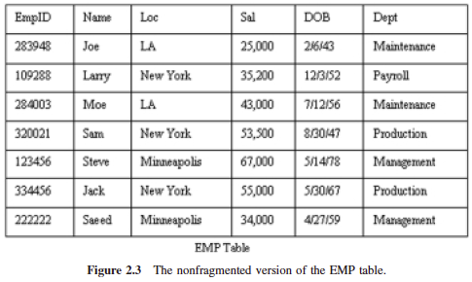
Fragmentación Vertical, Ejemplo
Considere la tabla EMP que se muestra en la Figura 2.3. Supongamos que, por razones de seguridad, la información salarial de los empleados debe mantenerse en el servidor de la sede de la empresa, que se encuentra en Minneapolis.

Slide 15
Fragmentación Vertical, Ejemplo
Para lograr esto, el diseñador fragmentará la tabla verticalmente en dos fragmentos de la siguiente manera:
Create table EMP_SAL as
Select EmpID, Sal
From EMP;
Create table EMP_NON_SAL as
Select EmpID, Name, Loc, DOB, Dept
From EMP;

Slide 16
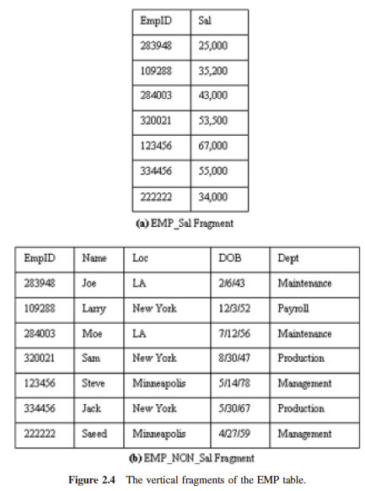
Fragmentación Vertical, Ejemplo
EMP_SAL contiene la información de salario para todos los empleados, mientras que EMP_NON_SAL contiene la información no sensible.
Estas declaraciones generan los fragmentos verticales que se muestran en la Figura 2.4a, 2.4b a partir de la tabla EMP. Después de la fragmentación, la tabla de EMP no se almacenará físicamente en ningún lugar. Pero, para proporcionar transparencia en la fragmentación, no es necesario que los usuarios sepan que la tabla de EMP está fragmentada, debemos poder reconstruir la tabla de EMP a partir de sus fragmentos FV. Esto dará a los usuarios la ilusión de que la tabla EMP se almacena intacta.

Slide 17
Fragmentación Vertical, Ejemplo
Para hacer esto, usaremos la siguiente declaración de unión siempre que se requiera la tabla EMP:
Select EMP_SAL.EmpID, Sal, Name, Loc, DOB, Dept
From EMP_SAL, EMP_NON_SAL
Where EMP_SAL.EmpID = EMP_NON_SAL.EmpID;
Nota: esta declaración join se puede usar para definir una vista llamada "EMP" y/o se puede usar como una vista “in-line” en cualquier instrucción de selección que use la tabla virtual (físicamente inexistente) "EMP".

Slide 18
Fragmentación Horizontal
La fragmentación horizontal (HF) se puede aplicar a una tabla base o a un fragmento de una tabla. Un fragmento de una tabla es en sí mismo una tabla. Por lo tanto, a continuación, cuando usamos el término tabla, podríamos referirnos a una tabla base o un fragmento de la tabla. HF agrupará las filas de una tabla en función de los valores de una o más columnas.
De manera similar a la fragmentación vertical, la fragmentación horizontal debe hacerse de tal manera que la tabla base pueda ser reconstruida (reconstructividad). Debido a que cada fragmento contiene un subconjunto de las filas de la tabla, se puede usar la HF para resguardar la seguridad y/o la privacidad de los datos. Juntos, los fragmentos horizontales deben tener todas las columnas de la tabla base original.

Slide 19
Fragmentación Horizontal
Para crear un fragmento horizontal a partir de una tabla, se utiliza una instrucción de selección. Por ejemplo, la siguiente declaración selecciona la(s) fila(s) de R que cumplan la condición C:
Como se mencionó anteriormente, hay dos enfoques para la fragmentación horizontal. Uno se llama fragmentación horizontal primaria (PHF) y el otro se denomina fragmentación horizontal derivada (DHF).
Select * from R where C;

Slide 20
Fragmentación Horizontal
Fragmentación horizontal primaria
La fragmentación horizontal primaria (PHF) divide una tabla horizontalmente en función de los valores de una o más columnas de la tabla. El siguiente ejemplo describe la creación de tres fragmentos de PHF a partir de la tabla de EMP en función de los valores de la columna Loc.

Slide 21
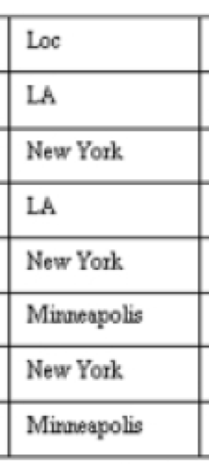
Fragmentación Horizontal, Ejemplo de PHF
Considere la tabla EMP que se muestra en la Figura 2.3. Supongamos que tenemos tres sucursales, con cada empleado trabajando en una sola oficina. Para facilitar el uso, decidimos que la información de un empleado determinado se debe almacenar en el servidor DBMS en la sucursal donde trabaja ese empleado.
Por lo tanto, la tabla de EMP debe fragmentarse horizontalmente en tres fragmentos según el valor de la columna Loc como se muestra a continuación:

Slide 22
Fragmentación Horizontal, Ejemplo de PHF
Create table MPLS_EMPS as
Select *
From EMP
Where Loc = ‘Minneapolis’;
Create table LA_EMPS as
Select *
From EMP
Where Loc = ‘LA’;
Create table NY_EMPS as
Select *
From EMP
Where Loc = ‘New York’;

Slide 23
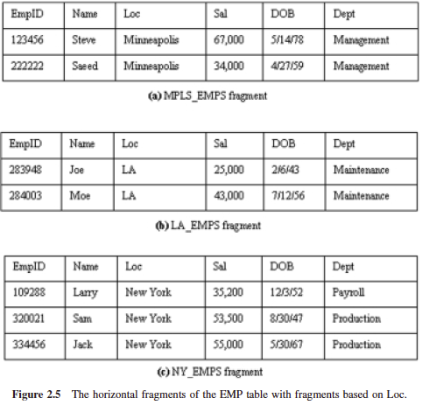
Fragmentación Horizontal, Ejemplo de PHF
Este diseño genera tres fragmentos, que se muestran en la Figura 2.5 a, b, c. Cada fragmento puede almacenarse en el servidor de la ciudad correspondiente. Nuevamente, después de la fragmentación, la tabla EMP no se almacenará físicamente en ningún lugar.

Slide 24
Fragmentación Horizontal, Ejemplo de PHF
Para proporcionar transparencia de fragmentación horizontal, tenemos que poder reconstruir la tabla EMP a partir de sus fragmentos HF. Esto dará a los usuarios la ilusión de que la tabla EMP se almacena intacta.
Para hacer esto, usaremos la siguiente declaración de unión en cualquier lugar donde se requiera la tabla EMP:
(Select * from MPLS_EMPS
Union
Select * from LA_EMPS)
Union
Select * from NY_EMPS;

Slide 25
Fragmentación Horizontal
Fragmentación horizontal derivada
En lugar de utilizar la PHF, un diseñador puede decidir fragmentar una tabla de acuerdo con la forma en que se fragmenta otra tabla. Este tipo de fragmentación se denomina fragmentación horizontal derivada (DHF). La DHF se suele utilizar para dos tablas que se unen de forma natural (y con frecuencia). Por lo tanto, almacenar los fragmentos correspondientes de las dos tablas en el mismo sitio acelerará la unión entre las dos tablas. Como resultado, un requisito implícito de este diseño de fragmentación es la presencia de una columna de unión en las dos tablas.

Slide 26
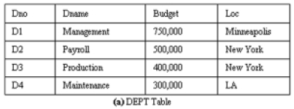
Fragmentación Horizontal, Ejemplo de DHF
La Figura 2.6a muestra la tabla "DEPT (Dno, Dname, Budget, Loc)," donde Dno es la clave principal de la tabla. Supongamos que DEPT está fragmentado en función de la ciudad del departamento.
La aplicación de la PHF a la tabla DEPT genera tres fragmentos horizontales, uno para cada una de las ciudades en la base de datos, como se muestra en la Figura 2.6b, c, d.

Slide 27
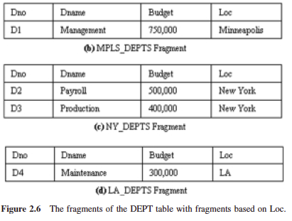
Fragmentación Horizontal, Ejemplo de DHF

Slide 28
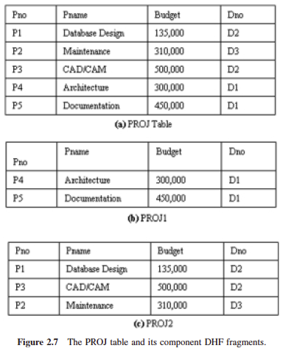
Fragmentación Horizontal, Ejemplo de DHF
Ahora, consideremos la tabla "PROJ", como se muestra en la Figura 2.7a. Podemos particionar la tabla PROJ en función de los valores de la columna Dno en los fragmentos de la tabla DEPT. Esto producirá los fragmentos derivados de la tabla PROJ como se muestra en la Figura 2.7b, c. No hay filas en PROJ3, ya que el departamento "D4" no administra ningún proyecto.

Slide 29
Fragmentación Horizontal, Ejemplo de DHF
Al particionar la tabla PROJ dependiendo de los valores de la columna Dno en los fragmentos de la tabla DEPT usamos las siguientes sentencias de SQL.
Create table PROJ1 as
Select Pno, Pname, Budget, PROJ.Dno
From PROJ, MPLS_DEPTS
Where PROJ.Dno = MPLS_DEPTS.Dno;
Create table PROJ2 as
Select Pno, Pname, Budget, PROJ.Dno
From PROJ, NY_DEPTS
Where PROJ.Dno = NY_DEPTS.Dno;
Create table PROJ3 as
Select Pno, Pname, Budget, PROJ.Dno
From PROJ, LA_DEPTS
Where PROJ.Dno = LA_DEPTS.Dno;

Slide 30
Fragmentación Horizontal, Ejemplo de DHF
Todas las filas en PROJ1 tienen filas correspondientes en el fragmento MPLS_DEPTS, y de manera similar, todas las filas en PROJ2 tienen filas correspondientes en el fragmento NY_DEPTS.
El almacenamiento de un fragmento derivado en el mismo servidor de base de datos donde se encuentra el fragmento primario del que deriva dará como resultado un mejor rendimiento, ya que cualquier combinación entre los fragmentos de las dos tablas dará como resultado una proporción de aciertos del 100% (todas las filas de un fragmento tienen filas coincidentes en el otro).

Slide 31
Ejemplo (Taller en clase)
Supongamos que queremos encontrar aquellos proyectos que son administrados por los departamentos que tienen un presupuesto menor o igual a 500,000 (presupuesto del departamento, no presupuesto del proyecto) y otras veces queremos encontrar aquellos proyectos que son administrados por los departamentos que tengan un presupuesto de más de 500.000.
Para lograr esto, fragmentamos el DEPTO de acuerdo con el presupuesto del departamento. Todos los departamentos con un presupuesto menor o igual a 500,000 se almacenan en DEPT4 y otros departamentos se almacenan en el fragmento DEPT5. -> Mostrar scrips para esta fragmentación y cómo quedarían ambas tablas.
Para responder fácilmente al tipo de preguntas que hemos descrito en este ejemplo, debemos crear dos fragmentos horizontales derivados de la tabla PROJ basados en DEPT4 y DEPT5. -> Mostrar scrips para esta fragmentación y cómo quedarían ambas tablas.

Slide 32
Fragmentación Híbrida
La fragmentación híbrida (HyF) utiliza una combinación de fragmentación horizontal y vertical para generar los fragmentos que necesitamos. Hay dos enfoques para hacer esto. En el primer enfoque, generamos un conjunto de fragmentos horizontales y luego fragmentamos verticalmente uno o más de estos fragmentos horizontales.
En el segundo enfoque, generamos un conjunto de fragmentos verticales y luego fragmentamos horizontalmente uno o más de estos fragmentos verticales. Este enfoque de fragmentación proporciona la mayor flexibilidad para los diseñadores, pero al mismo tiempo es el enfoque más costoso con respecto a la reconstrucción de la tabla original.

Slide 33
Fragmentación Híbrida, Ejemplo
Supongamos que la información sobre el salario de los empleados debe mantenerse en un fragmento separado de la información no salarial. Un plan de fragmentación vertical generará los fragmentos verticales EMP_SAL y EMP_NON_SAL (Ejemplo Fig 2.4).
La información no salarial debe fragmentarse en fragmentos horizontales, donde cada fragmento contiene solo las filas que coinciden con la ciudad donde trabajan los empleados. Entonces se aplica la fragmentación horizontal al fragmento EMP_NON_SAL de la tabla EMP.

Slide 34
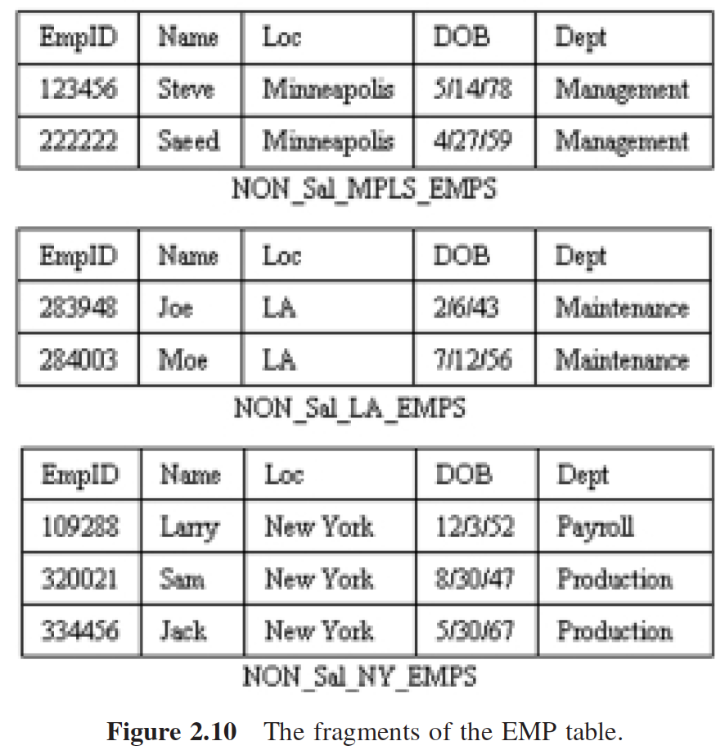
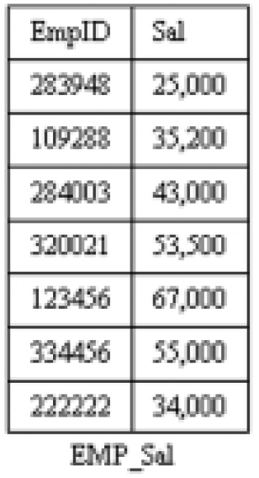
Fragmentación Híbrida, Ejemplo
Las siguientes tres sentencias de SQL muestran cómo se logra esto.
Create table NON_SAL_MPLS_EMPS as
Select *
From EMP_NON_SAL
Where Loc = ‘Minneapolis’;
Create table NON_SAL_LA_EMPS as
Select *
From EMP_NON_SAL
Where Loc = ‘LA’;
Create table NON_SAL_NY_EMPS as
Select *
From EMP_NON_SAL
Where Loc = ‘New York’;

Slide 35
Fragmentación Híbrida, Ejemplo
Observación: el fragmento temporal EMP_NON_SAL no se almacena físicamente en ningún lugar del sistema después de que se haya fragmentado horizontalmente.
Como resultado, se puede omitir la generación de este fragmento utilizando el siguiente conjunto de sentencias de SQL para generar los fragmentos directamente desde la tabla de EMP.
Create table NON_SAL_MPLS_EMPS as
Select EmpID, Name, Loc, DOB, Dept
From EMP
Where Loc = ‘Minneapolis’;
Create table NON_SAL_LA_EMPS as
Select EmpID, Name, Loc, DOB, Dept
From EMP
Where Loc = ‘LA’;
Create table NON_SAL_NY_EMPS as
Select EmpID, Name, Loc, DOB, Dept
From EMP
Where Loc = ‘New York’;

Slide 36
Guía para la generación de fragmentación vertical
Hay dos enfoques para el diseño de fragmentación vertical: agrupación y división

Slide 37
Agrupación
Es un enfoque que comienza creando tantos fragmentos verticales como sea posible y luego reduciendo incrementalmente el número de fragmentos al fusionarlos.
Inicialmente, creamos un fragmento por columna (que no es la de la clave principal), colocando la columna ‘no-clave’ y la clave principal de la tabla en cada fragmento vertical. Este primer paso crea tantos fragmentos verticales como el número de columnas ‘no-clave’ en la tabla. Este grado de fragmentación es demasiado fino y poco práctico. El enfoque de agrupación utiliza uniones en la clave principal, para agrupar algunos de estos fragmentos, y continuamos este proceso hasta que se logre el diseño deseado.
Aparte de la necesidad de cumplir con los requisitos para una o más aplicaciones, existen muy pocas restricciones impuestas a los grupos (fragmentos) que creamos en este enfoque. Por ejemplo, la misma columna ‘no-clave’ puede participar en más de un grupo, es decir, los grupos pueden tener columnas superpuestas. Si se produce esta "superposición", obviamente, se agregará a la sobrecarga del control de replicación en un sistema DBMS distribuido.
La agrupación generalmente no se considera un enfoque válido para el diseño de fragmentación vertical.

Slide 38
División
La división es esencialmente lo opuesto a la agrupación. En este enfoque, una tabla se fragmenta al colocar cada columna ‘no clave’ en un fragmento (y solo en uno), centrándose en identificar un conjunto de columnas necesarias para cada fragmento vertical. Como tal, no hay superposición de columnas clave no primarias en los fragmentos verticales que se crean mediante división.
No es factible encontrar un diseño de fragmentación vertical ideal que satisfaga los requisitos para un gran conjunto de aplicaciones. En un diseño de fragmento vertical ideal, cada aplicación solo tendría que acceder a las columnas en un fragmento vertical. Si la aplicación siempre procesa ciertos conjuntos de columnas, el proceso utilizado para crear este diseño es trivial. Pero las aplicaciones de la vida real no siempre se comportan como deseamos. Por lo tanto, para una base de datos que contiene muchas tablas con muchas columnas, necesitamos desarrollar un enfoque sistemático para definir nuestra fragmentación vertical.
Los diseñadores pueden usar las métricas de afinidad o proximidad de las columnas entre sí para decidir si un grupo de columnas debe colocarse en el mismo fragmento o no. La afinidad de las columnas expresa la medida en que se utilizan juntas en el procesamiento. Al combinar la frecuencia de acceso de las aplicaciones a las columnas de una tabla con el patrón de uso de estas aplicaciones, se puede crear la matriz de afinidad que forma la base para la fragmentación vertical de la tabla.

Slide 39
División, Ejemplo
Considere las aplicaciones “AP1”, “AP2”, “AP3” y “AP4”. Estas aplicaciones trabajan con la tabla "T" definida como "T (C, C1, C2, C3, C4)", donde C es la columna de clave principal de la tabla.
Usage Matrix
Para un sistema de único sitio, estas aplicaciones son locales y tendrán la matriz de uso que se muestra en la Figura 2.11. Como puede verse, la matriz de uso es una matriz bidimensional que indica si una aplicación utiliza un atributo (columna). La celda en la posición (APi, Cj) se establece en 1 si la aplicación "APi" accede a la columna "Cj", de lo contrario, se establece en 0.

Slide 40
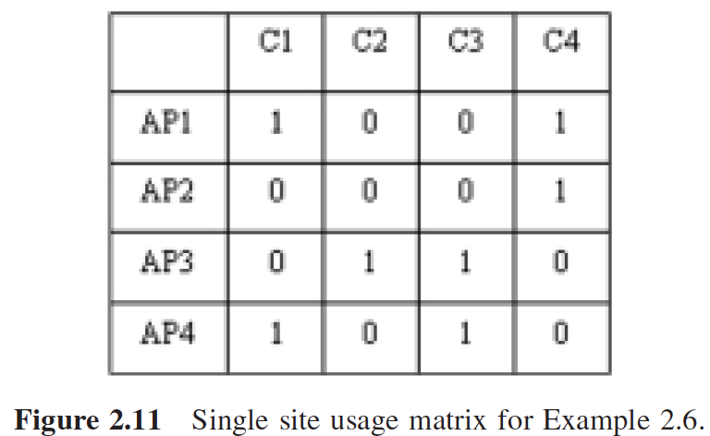
División, Ejemplo
AP1: Select C1 from T where C4 = 100;
AP2: Select C4 from T;
AP3: Update T set C3 = 15 where C2 = 50;
AP4: Update T set C1 = 5 where C3 = 10;

Slide 41
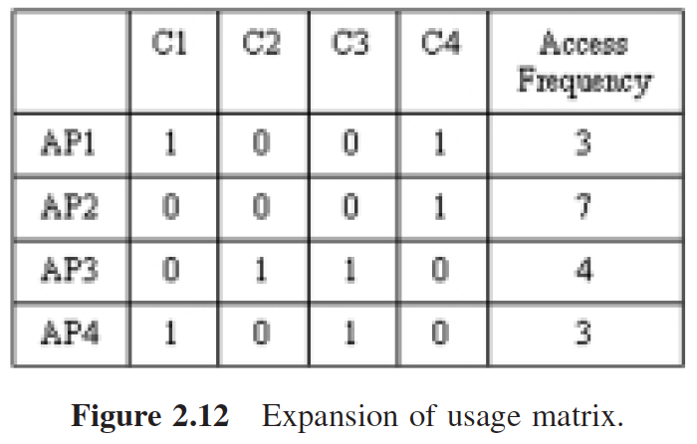
División, Ejemplo
Observación 1: la matriz de uso solo indica si una columna es usada por una aplicación. Sin embargo, la matriz no muestra cuántas veces la aplicación accede a las columnas de la tabla durante un período de tiempo determinado.
La frecuencia de acceso es un término que representa cuántas veces se ejecuta una aplicación en un período de tiempo determinado. El período de esta medición puede ser una hora, un día, una semana, un mes, etc., según lo decida el diseñador. La Figura 2.12 muestra la expansión de la matriz de uso para incluir la frecuencia de acceso de cada aplicación.

Slide 42
División, Ejemplo
Observación 2: Ni la matriz de uso ni las frecuencias de acceso tienen indicación de distribución. Sin embargo, en un sistema distribuido, una aplicación puede tener diferentes frecuencias en diferentes sitios. Por ejemplo, en un sistema de cuatro sitios, AP2 puede ejecutarse cuatro veces en S2 y tres veces en S3. También es posible que AP2 se ejecute siete veces en el sitio S2 y cero veces en cualquier otro lugar. En ambos casos, la frecuencia se mostraría como siete en la matriz de uso. Además, cada vez que la aplicación se ejecuta en un sitio, puede tener más de un acceso a la tabla (y sus columnas). Por ejemplo, supongamos que tenemos otra aplicación, AP5, definida de la siguiente manera:
Begin AP5
Select C1 from T where C4 = 100;
Select C4 from T;
End AP5;

Slide 43
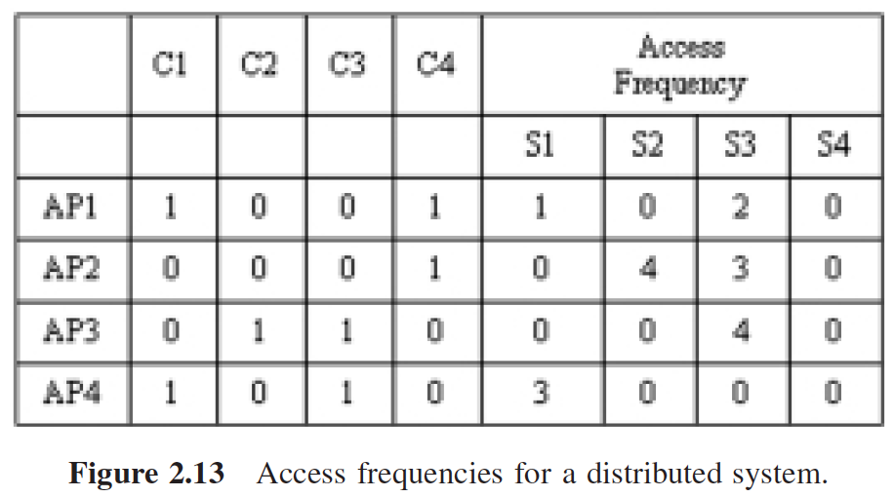
División, Ejemplo
En este caso, AP5 hace dos referencias a T cada vez que se ejecuta. Como resultado, la frecuencia de acceso real para AP5 se calcula como "ACC (Pi) * REF (Pi)", donde ACC (Pi) es el número de veces que se ejecuta la aplicación y REF (Pi) es el número de accesos que hace Pi a T cada vez que se ejecuta. Para simplificar la discusión, asumimos "REF (Pi) = 1" para todos los procesos, lo que da como resultado "ACC (Pi) * REF (Pi) = ACC (Pi)".
Si incluimos las frecuencias de acceso de las aplicaciones en cada sitio para el ejemplo original (sin AP5), esto hace que la matriz de uso tenga otra dimensión que muestre la frecuencia de cada aplicación para cada sitio. La matriz se muestra en la Figura 2.13.

Slide 44
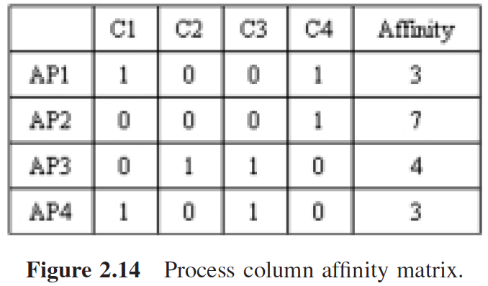
División, Ejemplo
Al agregar frecuencias de acceso para cada aplicación en todos los sitios, podemos obtener la afinidad o la cercanía que tiene cada columna con las otras columnas a las que hace referencia la misma aplicación.
Esta matriz se denomina matriz de afinidad de la columna de proceso, y se muestra para este ejemplo en la Figura 2.14. La primera fila en esta matriz muestra la afinidad de C1 a C4 (o C4 a C1) para AP1 siendo 3. Del mismo modo, la tercera fila indica la afinidad de C2 a C3 (o C3 a C2) para AP3 siendo 4; C1 a C3 (o C3 a C1) para AP4 siendo 3; y así. Tenga en cuenta que dado que AP2 solo usa C4, para AP2 no hay afinidad entre C4 y otras columnas.

Slide 45
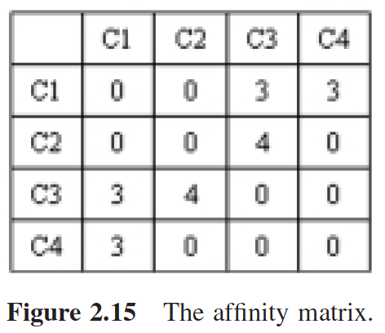
División, Ejemplo
Para capturar estas afinidades, podemos eliminar los nombres de las aplicaciones de la matriz y crear una matriz bidimensional como se muestra en la Figura 2.15. Esta matriz muestra la afinidad de cada columna de la tabla con otras columnas, independientemente de las aplicaciones que las utilicen. A esto le llamamos la matriz de afinidad.
Las celdas diagonales — celdas en la posición “(i, i)” para “i = 1 a 4” —tienen valor 0. Como las celdas diagonales no almacenan ningún valor, podemos calcular la afinidad de la columna Ci con respecto a todas las demás columnas.

Slide 46
División, Ejemplo
C1 tiene una afinidad con C3 ponderada en 3 y una afinidad con C4 ponderada en 3. Por lo tanto, la afinidad de C1 en todas las aplicaciones en todos los sitios se encuentra sumando sus pesos de afinidad con todas las demás columnas, "3 + 3 = 6”. Insertaremos este valor de afinidad total en "Celda (1,1)".
De manera similar, C3 tiene dos afinidades: una con C1 ponderada en 3 y otra con C2 ponderada en 4. C3 tiene el valor de afinidad total de" 3 + 4 = 7 ”para todas las aplicaciones en todos los sitios, que insertamos en“ Celda (3,3) ”.

Slide 47
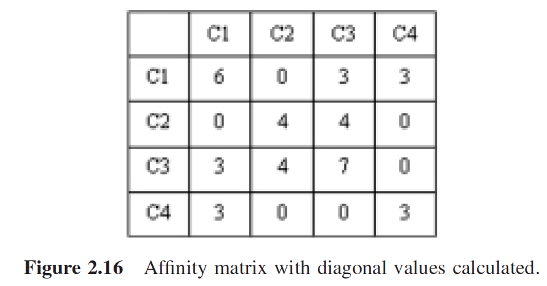
División, Ejemplo
Sumando todas las afinidades de cada columna (sumando las filas), podemos calcular la afinidad total para cada columna, almacenándolas en las celdas diagonales.
La figura 2.16 muestra los resultados.
En la siguiente sección, analizaremos un algoritmo que genera nuestro diseño de fragmentación vertical basado en la información de afinidad contenida en esta matriz.

Slide 48
The Bond Energy Algorithm
La información en la matriz de afinidad mostrada en la Figura 2.16 puede usarse para agrupar las columnas de T.
Para esto se usa el Algoritmo de Energía de Bond (BEA). Este algoritmo toma la matriz de afinidad como un parámetro de entrada y genera una nueva matriz llamada matriz de afinidad agrupada (clustered affinity matrix) como su salida.
La matriz de afinidad agrupada es una matriz que reordena las columnas y filas de la matriz de afinidad, de modo que las columnas con mayor afinidad entre sí se "agrupan" en el mismo cluster, que y luego se usa como base para dividir nuestra tabla en Fragmentos Verticales. A continuación discutiremos los pasos del algoritmo para nuestro ejemplo.

Slide 49
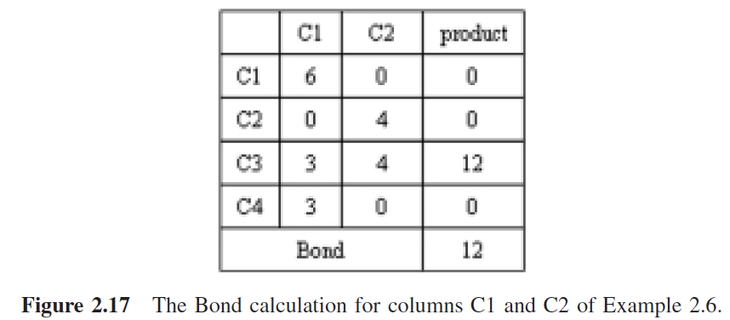
Paso 1: Colocación de las primeras dos columnas
En este paso, colocamos las dos primeras columnas de la matriz de afinidad en una nueva matriz (la matriz de afinidad agrupada).
En nuestro ejemplo, las dos primeras columnas son C1 y C2. La energía de enlace de dos columnas como "X1" y "X2", que se muestra como ”Bond(X1, X2)", es la suma del producto de los valores de afinidad para X1 y X2, tomado de la matriz de afinidad. La Figura 2.17 muestra este cálculo de energía de enlace para C1 y C2 de nuestro ejemplo.

Slide 50
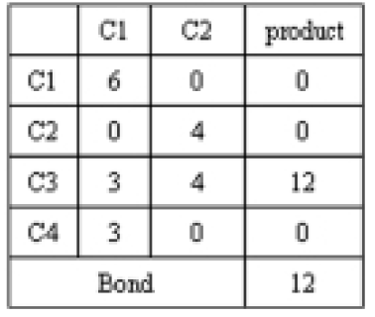
Paso 1: Colocación de las primeras dos columnas
En esta figura, creamos una nueva matriz copiando primero las dos primeras columnas de la matriz de afinidad. A continuación, aumentamos esta nueva matriz agregando una nueva columna de "producto", donde mostramos el resultado de la multiplicación de los dos valores en la misma fila, a la izquierda de la columna. Por ejemplo, el producto para la fila "C3" en esta figura es 12, porque "3 ∗ 4 = 12." Finalmente, incluimos la fila "Bond", que simplemente almacena la suma de todos los valores de la columna del producto .

Slide 51
Paso 2: Colocación de las columnas restantes
En este paso, colocamos cada una de las columnas restantes (C3 y C4 en nuestro ejemplo), una a la vez, en la nueva matriz de afinidad agrupada. Primero, colocaremos C3, y luego C4. El propósito de este paso es determinar dónde se debe colocar cada columna "nueva". En nuestro ejemplo, primero debemos decidir "dónde" agregar la columna C3 de la matriz de afinidad a la matriz que ya contiene C1 y C2. Para C3, hay tres opciones: colocar la información de afinidad de C3 en el lado izquierdo de C1 (por lo que es la columna más a la izquierda en nuestra nueva matriz), colocar la información de C3 entre C1 y C2, o colocar la información de afinidad de C3 en el lado derecho de C2 (por lo que es la columna más a la derecha en la nueva tabla). Luego debemos calcular los valores de contribución de todas estas posibles ubicaciones de la información de afinidad de C3, utilizando la fórmula dada en la siguiente Ecuación. Una vez que se calculan todos los valores de contribución, elegimos el orden que proporciona la mayor contribución a la medida de afinidad.
Bond Contribution Calculation
Cont(X1, X2, X3) = 2 ∗ Bond(X1, X2) + 2 ∗ Bond(X2, X3) − 2 ∗ Bond(X1, X3)

Slide 52
Paso 2: Colocación de las columnas restantes
En general, al agregar una columna de matriz de afinidad a la matriz de afinidad agrupada, debemos considerar las dos condiciones de contorno: las posiciones de más a la izquierda y más a la derecha para la nueva columna. El "X2" en la fórmula de contribución se reemplaza con la columna que se está considerando, mientras que el "X1" es la columna a su izquierda y "X3" es la columna a su derecha. Sin embargo, cuando consideramos colocar la nueva columna en la posición más a la izquierda, no hay columnas a la izquierda de la misma; por lo tanto, usamos una pseudocolumna llamada "C0" para representar esta columna inexistente a la izquierda.
De manera similar, cuando consideramos colocar la nueva columna en la posición más a la derecha, usamos otra pseudo-columna llamada "Cn" para representar la columna inexistente a su derecha. En nuestros cálculos, tanto C0 como Cn tienen una afinidad de cero. Por lo tanto, cuando consideramos agregar C3 a la matriz de afinidad agrupada para nuestro ejemplo, hay tres opciones de ordenación: "(C3, C1, C2)", "(C1, C3, C2)" o "(C1, C2, C3 ). ”

Slide 53
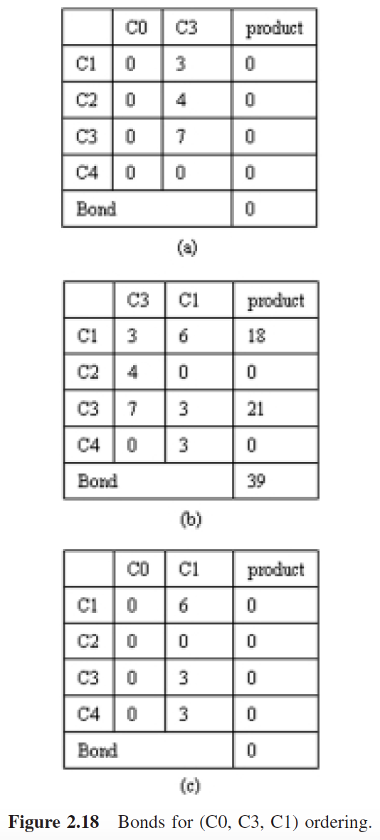
Paso 2: Colocación de las columnas restantes
Para determinar qué orden produce el valor más alto para nuestra medida de afinidad, debemos calcular la contribución de C3 que se agrega a la izquierda de C1, entre C1 y C2 y a la derecha de C2.
Por lo tanto, debemos calcular "Cont (C0, C3, C1)", "Cont (C1, C3, C2)" y "Cont (C2, C3, Cn)" y comparar los resultados. Para calcular la contribución de "(C0, C3, C1)," necesitamos calcular los bonds para "(C0, C3)," "(C3, C1)," y "(C0, C1)".
Bond Contribution Calculation
Cont(X1, X2, X3) = 2 ∗ Bond(X1, X2) + 2 ∗ Bond(X2, X3) − 2 ∗ Bond(X1, X3)

Slide 54
Paso 2: Colocación de las columnas restantes
Una vez que hayamos determinado estos enlaces, podemos usar la Ecuación ‘Bond Contribution Calculation’ para calcular
Cont (C0, C3, C1) = 2 ∗ Bond (C0, C3) + 2 ∗ Bond (C3, C1) −2 Bond (C0, C1)
Como lo demuestra la Figura 2.18, la función Bond siempre devolverá cero cuando se le pase C0 o Cn como parámetro, porque C0 y Cn siempre tienen una afinidad de cero.
Al reemplazar las funciones de Bond con sus valores en la fórmula de contribución, calculamos la contribución de este orden como
Cont (C0, C3, C1) = 2 ∗ 0 + 2 ∗ 39 - 2 ∗ 0 = 78
De manera similar, podemos calcular las contribuciones de "(C1, C3, C2)" y "(C1, C2, C3)"

Slide 55
Paso 2: Colocación de las columnas restantes
Hacer el cálculo de la Contribución de Bond para "(C1, C3, C2)" y "(C2, C3, Cn)"
Cont (C0, C3, C1) = 78
Cont(C1, C3, C2) = 142
Cont(C2, C3, Cn) = 88

Slide 56
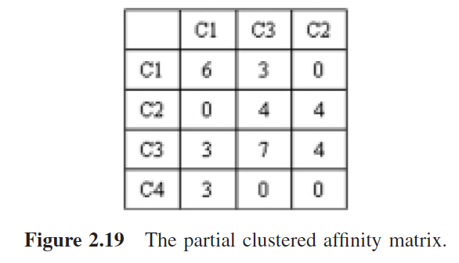
Paso 2: Colocación de las columnas restantes
Sobre la base de estos cálculos, el ordenamiento "(C1, C3, C2)" proporciona la mayor contribución. Utilizando este ordenamiento, la Figura 2.19 muestra la definición actual de la nueva matriz de afinidad agrupada.
Después de agregar C3 a la matriz, estamos listos para agregar la información de afinidad para C4 (columna final). Agregar C4 a la matriz requiere calcular las contribuciones de los ordenamientos "(C0, C4, C1)," "(C1, C4, C3)," "(C3, C4, C2)," y "(C2, C4, Cn) ”

Slide 57
Paso 2: Colocación de las columnas restantes
Para el ordenamiento (C0, C4, C1):
Bond(C0, C4) = 0
Bond (C4, C1) = 27
Bond(C0, C1) = 0
Cont(C0, C4, C1) = 2*0 + 2*27 – 2 *0 = 54
Para el ordenamiento(C1, C4, C3):
Bond(C1, C4) = 27
Bond(C4, C3) = 9
Bond(C1, C3) = 39
Cont(C1, C4, C3) = 2*27 + 2*9 – 2*39 = –6
Para el ordenamiento (C3, C4, C2):
Bond(C3, C4) = 9
Bond(C4, C2) = 0
Bond(C3, C2) = 44
Cont((C3, C4, C2) = 2*9 + 2*0 – 2*44 = –70
Para el ordenamiento(C2, C4, Cn):
Bond(C2, C4) = 0
Bond(C4, Cn) = 0
Bond(C2, Cn) = 0
Cont((C1, C4, C2) = 2*0 + 2*0 - 2*0 = 0
Los siguientes son los Bonds y contribuciones de estas opciones de ordenamiento:

Slide 58
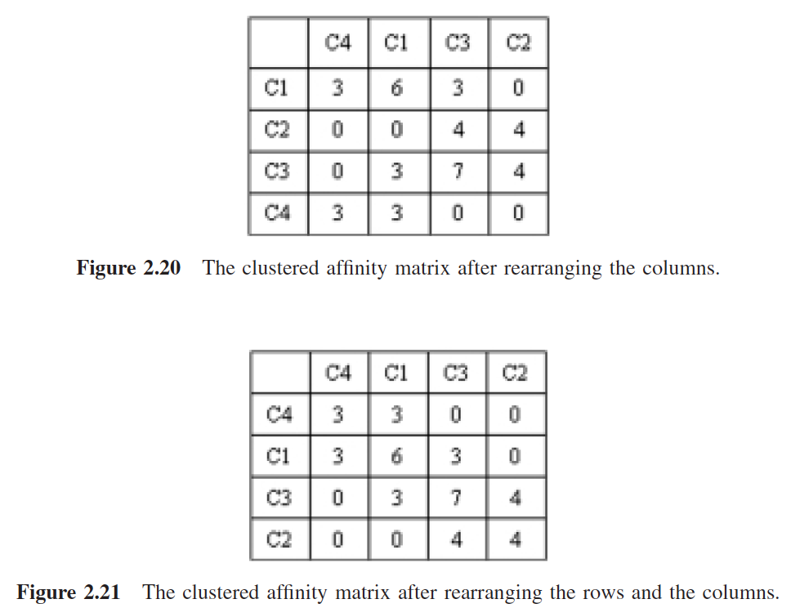
Paso 2: Colocación de las columnas restantes
A partir de estos cálculos de contribución, el ordenamiento "(C0, C4, C1)" produce la contribución más alta y, por lo tanto, se elige. La Figura 2.20 muestra el orden final de la información de afinidad para las columnas de la tabla "T" dentro de la matriz de afinidad agrupada. Una vez que las columnas se han colocado en el orden correcto, ordenamos las filas de manera similar, terminando con la matriz de afinidad agrupada final como se muestra en la Figura 2.21.

Slide 59
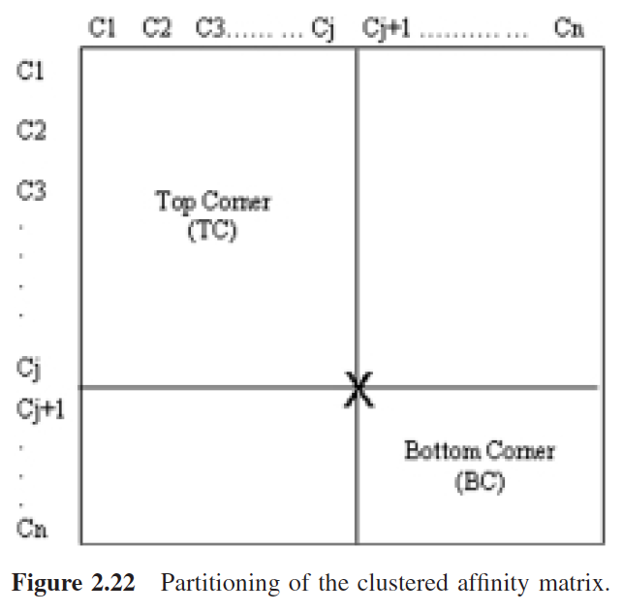
Paso 3: Particionando la tabla en fragmentos verticales
El paso 3 es el último paso en el proceso. En este paso, necesitamos dividir la matriz de afinidad agrupada en una parte superior y una parte inferior como se muestra en la Figura 2.22. Entre todas las aplicaciones que acceden a esta tabla, algunas acceden solo a las columnas en la esquina superior (TC, top corner), otras acceden solo a las columnas en la esquina inferior (BC, Bottom Corner), y las demás columnas de acceso en ambas esquinas (BOC, both corners).

Slide 60
Paso 3: Particionando la tabla en fragmentos verticales
Consideramos (n - 1) ubicaciones posibles del punto X a lo largo de la diagonal, donde n es el tamaño de la matriz (también el número de columnas no clave de la tabla). Una partición que no se superpone se obtiene al seleccionar X de tal manera que la función de objetivo "Z" como se define a continuación se maximice.
Goal Function: Z = TCW * BCW – BOCW²

Slide 61
Paso 3: Particionando la tabla en fragmentos verticales
En Z, TCW es el número total de accesos por aplicaciones a columnas en TC (solo las columnas en la esquina superior), BCW es el número total de accesos por aplicaciones a columnas en BC (solo las columnas en la esquina inferior), y BOCW es el número total de accesos por aplicaciones a columnas en ambos cuadrantes (debe acceder al menos a una columna de TC y al menos a una columna de BC).
La partición que corresponde al valor máximo de Z se acepta si Z es positiva y es rechazado de lo contrario. Esta fórmula se basa en la creencia de que las estrategias de partición "buenas" aumentan los valores de TCW y BCW al tiempo que disminuyen el valor de BOCW. El enfoque trata de maximizar el producto TCW * BCW.

Slide 62
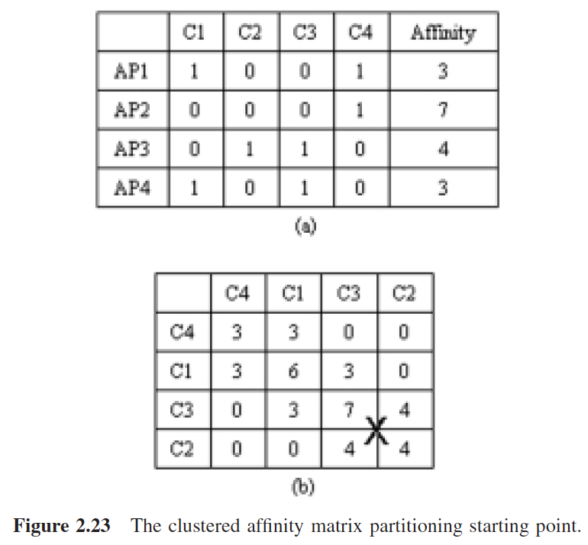
Paso 3: Particionando la tabla en fragmentos verticales
Esto también resulta en la selección de valores para TCW y BCW que son lo más cercanos posible.
Para encontrar la división que produce la mejor partición de las columnas, primero tenemos que dividir las columnas en "una columna BC" y "n - 1 columna TC". Calculamos el valor de Z para este punto de inicio y luego agregamos repetidamente columnas de TC a BC hasta que TC solo tenga una columna. De estos cálculos, elegimos la división que tiene el valor Z más alto. Recuerde la matriz de afinidad para nuestro ejemplo (que se muestra aquí nuevamente en la Figura 2.23a). Como se muestra en la Figura 2.23b, comenzamos a dividir la tabla colocando C4, C1 y C3 en TC y C2 en BC. En esta figura, el "icono X" indica la separación de BC y de TC.

Slide 63
Paso 3: Particionando la tabla en fragmentos verticales
El cálculo de TC incluirá el valor de afinidad para todas las aplicaciones que acceden a una de las columnas de TC (C4, C1 o C3) pero no acceden a ninguna columna de BC (C2). En este caso, las aplicaciones AP1, AP2 y AP4 acceden a columnas de TC solamente, AP3 accede a ambas columnas de TC y BC, y ninguna aplicación es solo de BC.
Usamos la función “AFF (a)” para representar la afinidad para la aplicación “a”. En otras palabras, en nuestro ejemplo, esta es una notación corta para ver el valor de la columna de afinidad en la Figura 2.23a para la fila correspondiente a la aplicación "a". Para esta opción de división en el ejemplo, calculamos Z de la siguiente manera:
TCW = AFF(AP1) + AFF(AP2) + AFF(AP4) = 3 + 7 + 3 = 13
BCW = none = 0
BOCW = AFF(AP3) = 4
Z = 13*0 – 4²= –16

Slide 64
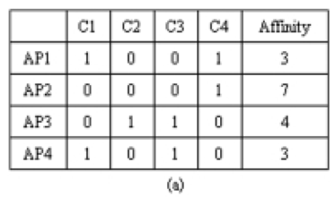
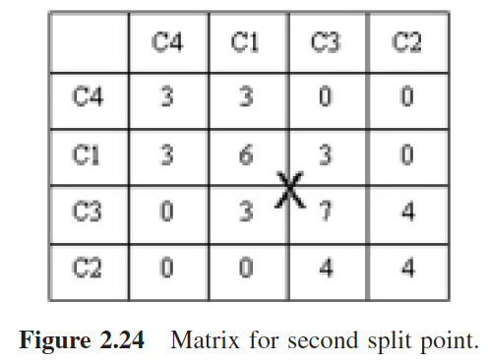
Paso 3: Particionando la tabla en fragmentos verticales
En el siguiente paso, el punto de división se moverá a la mitad de la matriz, dejando al TC y al BC cada uno con dos columnas, como se muestra en la Figura 2.24.
Ahora, AP1 y AP2 siguen siendo los mismos, pero AP3 usa columnas solo BC, y AP4 usa columnas que son de ambas esquinas. Para esta opción de división, el valor de Z se calcula de la siguiente manera:
TCW = AFF(AP1) + AFF(AP2) = 3 + 7 = 10
BCW = AFF(AP3) = 4
BOCW = AFF(AP4) = 3
Z = 4*10 – 3² = 40 – 9 = 31

Slide 65
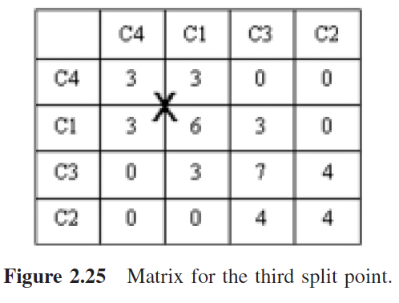
Paso 3: Particionando la tabla en fragmentos verticales
En el siguiente paso, el punto de división se moverá a la esquina superior izquierda, como se muestra en la Figura 2.25.
Ahora, AP2 sigue usando solo las columnas de la esquina superior, pero AP3 y AP4 están usando solo las columnas de la parte inferior y AP1 está usando las columnas de ambas esquinas. Para esta opción de división tenemos lo siguiente:
TCW = AFF(AP2) = 7
BCW = AFF(AP3) + AFF(AP4) = 4 + 3 = 7
BOCW = AFF(AP1) = 3
Z = 7*7 – 3² = 49 – 9 = 40

Slide 66
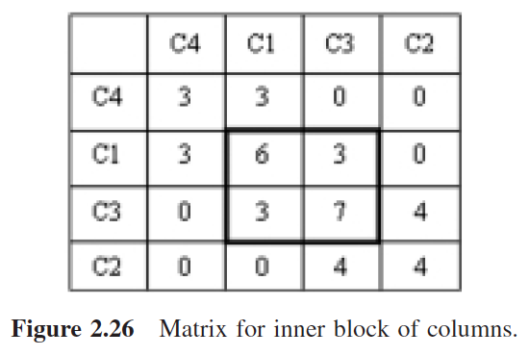
Paso 3: Particionando la tabla en fragmentos verticales
Este enfoque crea particiones no superpuestas moviéndose a lo largo de la diagonal de la matriz. El algoritmo propuesto tiene la desventaja de no poder crear un bloque de columnas incrustado o interno como una partición. Para poder hacer esto, el enfoque debe colocar {C1, C3} en una partición y {C4, C2} en otra partición como se muestra en la Figura 2.26.

Slide 67
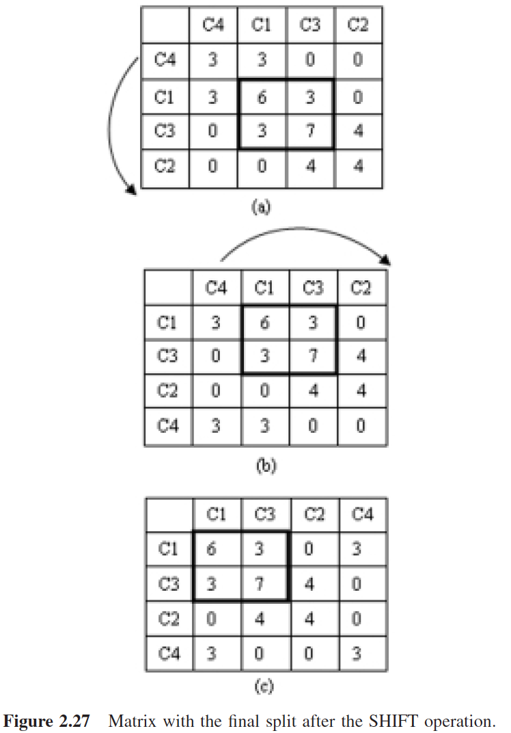
Paso 3: Particionando la tabla en fragmentos verticales
Podemos superar esta desventaja agregando una operación SHIFT. Cuando se utiliza la operación SHIFT, ésta mueve la fila superior de la matriz hacia la parte inferior y luego mueve la columna más a la izquierda de la matriz hacia el extremo derecho.
La Figura 2.27a representa la matriz original, junto con una flecha que indica dónde se supone que se mueve la fila superior como parte del SHIFT.
La Figura 2.27b muestra la matriz después de la rotación de la fila superior, con otra flecha que indica dónde se supone que se moverán las columnas de la izquierda como parte de la misma operación SHIFT.

Slide 68
Paso 3: Particionando la tabla en fragmentos verticales
La Figura 2.27c muestra la matriz después de rotar la columna de la derecha. El proceso SHIFT se repite un total de n veces, de modo que cada bloque diagonal tenga la oportunidad de ser llevado a la esquina superior izquierda de la matriz. Para nuestro ejemplo, solo necesitamos utilizar SHIFT una vez, ya que todas las demás combinaciones ya se han cubierto.

Slide 69
Paso 3: Particionando la tabla en fragmentos verticales
Después de SHIFT , AP4 usa columnas de solo TC, AP2 usa columnas de solo BC y AP1 y AP3 usan columnas de ambas esquinas. Para esta opción de división tenemos lo siguiente:
TCW = AFF(AP4) = 3
BCW = AFF(AP2) = 7
BOCW = AFF(AP1) + AFF(AP3) = 3 + 4 = 7
Z = 3*7 – 7² = 21 – 49 = –28

Slide 70
Paso 3: Particionando la tabla en fragmentos verticales
Entre todos los valores Z positivos, el valor máximo es 40. Este valor corresponde a la opción que crea dos particiones "(C4)" y "(C1, C2, C3)".
Como se mencionó anteriormente, debemos incluir la columna de clave principal de la tabla T en cada fragmento vertical. Como resultado, los dos fragmentos verticales se definirán como "VF1 (C, C4)" y "VF2 (C, C1, C2, C3)".

Slide 71
Reglas de corrección de fragmentación vertical
Como la tabla original no está físicamente almacenada en un DDBE, la tabla original debe ser reconstruible a partir de sus fragmentos verticales utilizando una combinación de algunas sentencias de SQL (join en este caso).
Como resultado, se deben cumplir los siguientes requisitos al fragmentar una tabla verticalmente:
Integridad: cada elemento de datos de la tabla se encuentra en, al menos, uno de los fragmentos verticales.
Reconstructividad: la tabla original se puede reconstruir a partir de los fragmentos verticales.
Clave primaria compartida: la reconstrucción requiere que la clave primaria de la tabla se replique en todos los fragmentos verticales.

